Slide 1
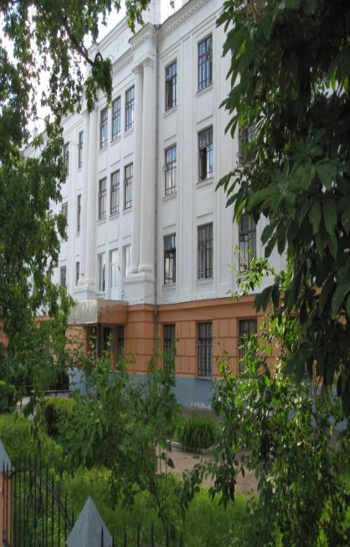
ПЕДАГОГІЧНА РАДА №1
СІЧЕНЬ, 2017

Slide 2
ПИТАННЯ ДЛЯ ОБГОВОРЕННЯ
1.Про підсумки роботи ліцею за І семестр (Т.М.Шевчук, С.М.Сліпак)
2. Про затвердження претендентів на нагородження Золотими та Срібними медалями (Т.М.Шевчук)
3. Про стан викладання та вивчення рівня навчальних досягнень учнів із предмету “Людина і світ” (С.М.Сліпак)
4. Про затвердження Правил прийому до ліцею у 2017 році. (Спільне засідання з Радою ліцею) (Т.М Шевчук, Т.М.Шмаглій)

Slide 3
ЗАВДАННЯ ПЕДАГОГІЧНОЇ РАДИ:
Здійснити самоаналіз освітньої діяльності за І семестр 2016-2017 н.р.;
Сприяти формуванню колективного мислення у прийнятті управлінських рішень;
Визначити основні напрями роботи закладу на ІІ семестр 2016-2017 н.р.;
Проаналізувати стан викладання та рівень навчальних досягнень учнів із курсу “Людина і світ”;
Затвердження Правил прийому до ліцею у 2017 році.

Slide 4
Всеукраїнська дослідно-експериментальна робота за темою:
“ФОРМУВАННЯ ПОЗИТИВНОЇ ГРОМАДСЬКОЇ ДУМКИ ЩОДО ОСВІТНІХ ІННОВАЦІЙ ”
Науково-методична тема ліцею
“УПРОВАДЖЕННЯ ПЕДАГОГІКИ УСПІХУ У НАВЧАЛЬНО-ВИХОВНИЙ ПРОЦЕС ЛІЦЕЮ”

Slide 5
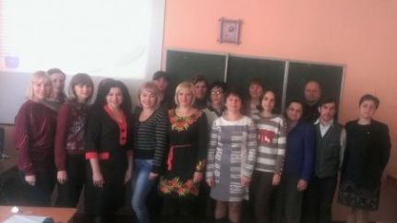
Педагогічні читання “Педагогічні ідеї Івана Дмитровича Беха”
Засідання педагогічної ради : серпень – організація навчально-виховного процесу ліцею; жовтень – стан роботи з кадрами та стан викладання та рівень навчальних досягнень із предмету
“ Захист Вітчизни ”
Діагностування з використання педагогічним колективом нововведень у навчально-виховний процес ліцею

Slide 7
РОБОТА АТЕСТАЦІЙНОЇ КОМІСІЇ
Підготовлено довідки про педагогічну діяльність педагогів:
А. М. Кайдаш,
Л. П. Кузьменко,
Л. І. Петренко,
О. М. Рябцева,
М. В. Палаєва
Т. І. Бутурлим,
О. С. Дудченко

Slide 8
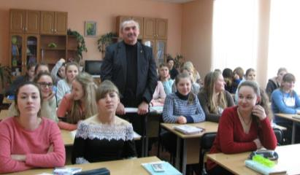
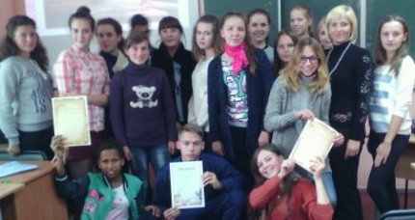
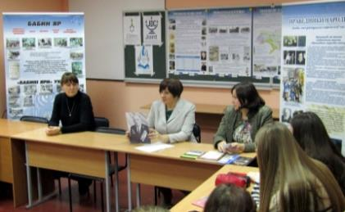
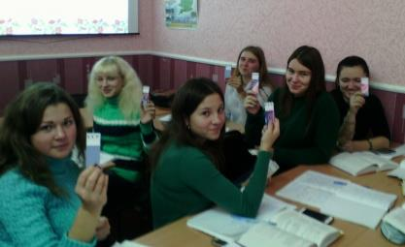
Предметні тижні
Тиждень правознавства
Тиждень української мови

Slide 9
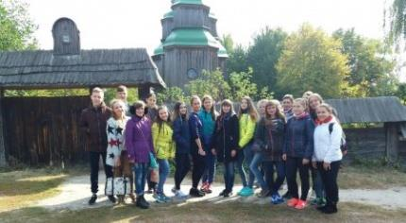
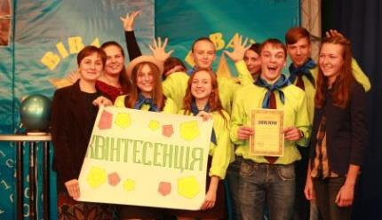
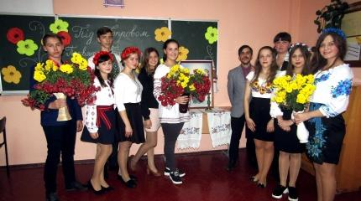
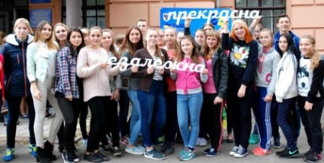
Виховна робота в закладі

Slide 10
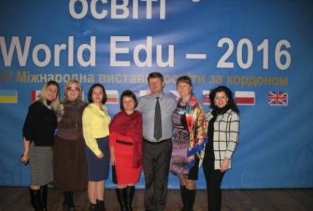
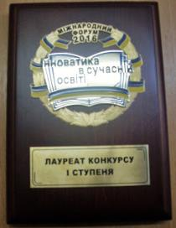
МІЖНАРОДНИЙ ФОРУМ «ІННОВАТИКА В СУЧАСНІЙ ОСВІТІ»
конкурсна робота “Використання інноваційних технологій при вивченні англійської мови у навчально-виховному процесі ліцею” – Золота медаль (творча група вчителів Т.М. Вантух, С.М.Сліпак, Л.М.Павлюк, Л.І.Петренко, С.О.Потебня, Т.М.Шевчук)

Slide 11
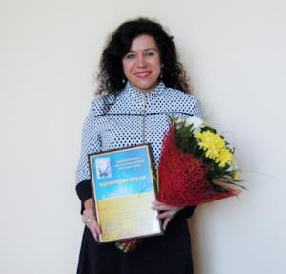
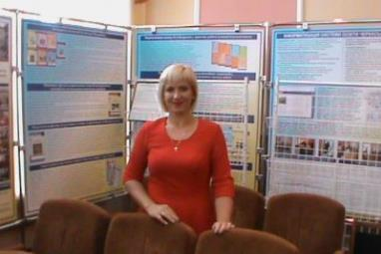
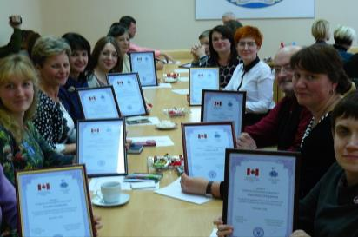
Лауреат обласної премії ім. Софії Русової (жовтень 2016, Л.М.Павлюк)
Лауреат VШ Міжнародного фестивалю педагогічних інновацій (вересень 2016, Т.І.Бутурлим)
Лауреат Українсько-канадського конкурсу педагогічних інновацій Фонду Президента УВАН у Канаді, професора Манітобського університету Ореста Цапа
(листопад 2016, С.М.Сліпак)

Slide 12
НАУКОВО-МЕТОДИЧНА ДІЯЛЬНІСТЬ ПЕДАГОГІВ
 | Міжнародний рівень | Всеукраїнський рівень | Обласний рівень | Міський рівень
Науково практичні конференції, семінари (учителі) | 1 | 8 | 14 | 5
Публікації учителів | 3 | 20 | 13 | -
Науково-практичні коференції (учні) | - | - | 2 | -
Публікації учнів | - | - | 23 | -
Конкурси, творчі проекти, фестивалі (учителі) | 4 | 4 | - | -
Конкурси, творчі проекти, фестивалі (учні) | 6 | 3 | 7 | 10
4 посібники Видрукувано Науково-методичний вісник ліцею№2(10)

Slide 13
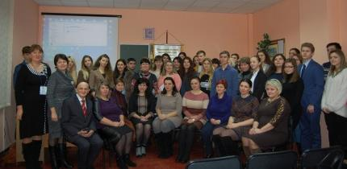
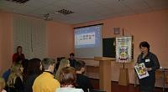
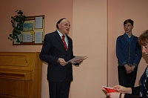
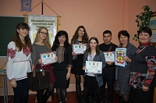
ОБЛАСНА НАУКОВО-ПРАКТИЧНА КОНФЕРЕНЦІЯ «АКТУАЛЬНІ ПРОБЛЕМИ ТА ПЕРСПЕКТИВИ ВИВЧЕННЯ ІНОЗЕМНОЇ МОВИ: ДОСВІД МИНУЛОГО - ПОГЛЯД У МАЙБУТНЄ»

Slide 14
Показники навчальної діяльності учнів
за І семестр 2016-2017 н.р.
№ п/п | Зведена інформація | Учнів |  |  |  | %
І | На початок І семестру | 177
 | Вибуло
 | Прибуло
ІІ | Закінчило І семестр. усього учнів | 177
 | ІІ курс | 87
 | І курс | 90
І курс
ІІІ | Закінчило І семестр на високому рівні | 3 |  |  |  | 4
 | достатньому рівні | 44 |  |  |  | 49
 | середньому рівні | 43 |  |  |  | 47
 | початковому рівні | - |  |  |  | -
ІІ курс |  |  | 2016/2017 | 2015/2016 |  | 2016/2017 | 2015/2016
ІV | Закінчило І семестр на високому рівні | 12 |  | 12 |  | 14 | 14
 | на достатньому рівні | 34 |  | 41 |  | 39 | 47
 | на середньому рівні | 41 |  | 34 |  | 47 | 39
 | на початковому рівні |  |  | -
Разом
V | Закінчило І семестр на високому рівні | 15 |  |  | 93 | 11 | 53
 | на достатньому рівні | 78 |  |  |  | 44
 | на середньому рівні | 84 |  |  |  | 47
 | на початковому рівні | - |  |  |  | -

Slide 15
Зведений облік пропусків занять за І семестр 2016-2017 н.р.
Класи | Усього пропусків | Надано документів через хворобу | Інші причини
ІІ фіз. мат. | 2257 | 2205 | 52
ІІ ін. філ. | 3158 | 2740 | 418
ІІ укр. філ. | 2262 | 2242 | 20
І ін. філ. | 1244 | 1048 | 96
І укр. філ. | 1298 | 1096 | 202
І фіз. мат. | 1794 | 1608 | 186

Slide 16
ЗАХОДИ НАЦІОНАЛЬНО-ПАТРІОТИЧНОГО СПРЯМУВАННЯ
участь в урочистостях з нагоди Дня Гідності й Свободи;
створення презентації англійською мовою “Україна – мій дім”;
екскурсія до с. Пирогово, с. Крути;
участь у благодійній акції “Творчість дарує шанс”, мистецьких акціях “Повір у себе”, “Мій Крим”, “Моя Україна”;
організовано зустріч із представниками Українського інституту вивчення Голокосту “Ткума” у межах освітнього проекту “Уроки війни та уроки Голокосту. Уроки толерантності”

Slide 17
ПРОЕКТ УХВАЛИ:
Працювати над виконанням наказової частини узагальнюючих наказів (відповідальні згідно наказів)
Підготувати конкурсну роботу на VІІІ Міжнародну виставку “ Сучасні заклади освіти - 2017 ” (до 12.02.17, творча група)
Провести науково-практичний семінар: “Упровадження педагогіки успіху у виховну роботу закладу ” (23.02.2017, Т.М.Вантух, Л.М.Павлюк, С.М.Сліпак, Т.М.Шевчук)
Узяти участь у V Всеукраїнському конкурсі на кращий веб-сайт закладу освіти (до 09.02.2017, А.В.Компанець, С.М.Сліпак).
4. Створити базу завдань для директорської контрольної роботи із української мови та літератури, історії України, англійської мови, математики (до 31.03.2017, голови п/к)
5. Підготувати програми науково-практичного семінару та Регіонального конкурсу та розмістити сплановані заходи за 20 днів до терміну проведення (Т.М.Вантух, А.М.Кайдаш, А.В.Компанець, С.М.Сліпак)
Подати пропозиції до проекту плану роботи ліцею на 2017-2018 н.р. (педагоги, 26.05.2017)
Унести зміни до засідань педагогічних рад на 2016-2017 н.р. (Т.М.Шевчук)
Розробити зразки оформлення сторінок класних журналів по предметах (Т.І.Бутурлим, )

Slide 18
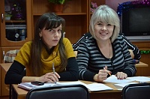
ПРО СТАН ВИКЛАДАННЯ ТА ЯКІСТЬ НАВЧАЛЬНИХ ДОСЯГНЕНЬ УЧНІВ ІЗ КУРСУ “ЛЮДИНА І СВІТ”

Slide 19
ПРОЕКТ УХВАЛИ:
Визнати рівень викладання правознавства як задовільний.
продовжувати працювати над оновленням форм навчання через упровадження особистісно-орієнтованого, компетентнісного та діяльнісного підходів, ІКТ;
поглиблювати інтерес до вивчення предмету через залучення учнів до позакласної діяльності, використання ІКТ;
сприяти вихованню патріотичних почуттів та якостей ліцеїстів через практичне спрямування предмету;
під час складання плану роботи гуртка «Хоровий спів» увести до обов’язкового репертуару музичних творів для виконання ліцеїстів «Молитву за Україну» (музика М. Лисенка, слова О. Кониського), якою розпочинається знайомство з курсом «Людина і світ»;
поповнювати власний блог методичними матеріалами з курсу «Людина і світ».

Slide 20
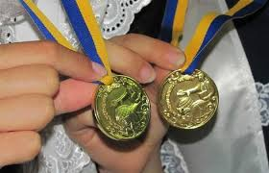
Про визначення претендентів на нагородження Золотими та Срібними медалями
Наказ МОНУ від 17.03.2015 №306 ;
Лист - роз'яснення МОНУ від 29.04.2015 № 1/9-221

Slide 21
Проект рішення Визначити претендентів на нагородження медалями:
І курс
Золото
Гребеник Ольга;
Кисіль Ольга;
Фесенко Олександра;
Срібло
Аксьон Аліна;
Крутась Анна;
Бережняк Ольга;
Стародубцева Анастасія
ІІ курс
Золото
Клименко Ірина;
Кирій Дарина;
Цилюрик Дмитро;
Мироненко Надія;
Нечипоренко Віолетта;
Сорокіна Оксана;
Умаєва Луіза
Срібло
Харченко Вікторія;
Волошина Дарина;
Пабат Наталія

Slide 22
ВИКОРИСТАНІ ДЖЕРЕЛА
1.http://muzico.ru/music/%D0%BA%D0%BB%D0%B0%D1%81%D0%B8%D1%87%D0%BD%D0%B0+%D0%BC%D1%83%D0%B7%D0%B8%D0%BA%D0%B0/
2.http://publicdomainvectors.org/ru/%D0%B1%D0%B5%D1%81%D0%BF%D0%BB%D0%B0%D1%82%D0%BD%D1%8B%D0%B5-%D0%B2%D0%B5%D0%BA%D1%82%D0%BE%D1%80%D1%8B/%D0%91%D0%BB%D0%BE%D0%BA%D0%BD%D0%BE%D1%82-%D0%B8-%D1%80%D1%83%D1%87%D0%BA%D0%B0-%D0%B2%D0%B5%D0%BA%D1%82%D0 %BE%D1%80%D0%BD%D0%BE%D0%B5-%D0%B8%D0%B7%D0%BE%D0%B1%D1%80%D0%B0%D0%B6%D0%B5%D0%BD%D0%B8%D0%B5/7492.html

